Slide 1
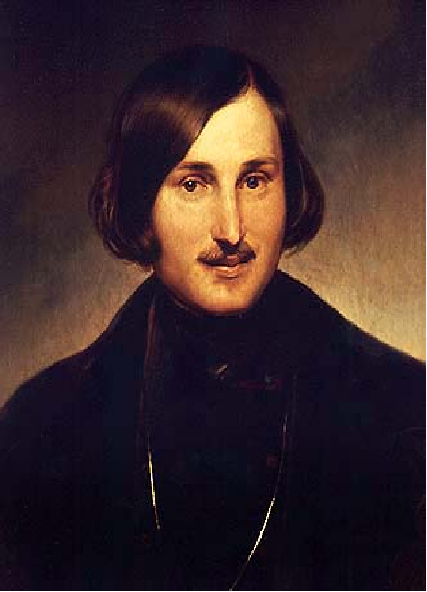
Логотип
Система образов поэмы Н.В. Гоголя «Мёртвые души»
Учитель русского языка и литературы
МБОУ ОШ № 25
Н.В. Шевцова

Slide 2
Цели и задачи:
Раскрыть особенности системы образов помещиков в поэме Н.В. Гоголя «Мёртвые души».
Проверить уровень сформированности навыка анализа литературного персонажа.

Slide 3
Повторим…
На какие источники опирался Н.В. Гоголь, поэму создавая «Мёртвые души»?
Какова была цель написания поэмы?
Почему замысел Н.В. Гоголя был неосуществим?
В чём заключается смысл названия поэмы?

Slide 4
Что такое душа? По словарю С.И. Ожегова, «душа» - это
внутренний, психический мир человека, его сознание (радостно на душе);
то или иное свойство характера (добрая душа);
вдохновитель чего-нибудь (душа всего дела);
о человеке (в доме ни души);
в царской России: крепостной крестьянин (ревизская душа; мертвые души – умершие крепостные).

Slide 5
Проблемный вопрос
Кто же они, «мертвые души»?

Slide 6
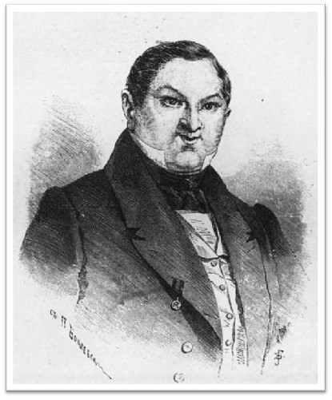
Вопросы внимательному читателю…
Как описывает Н.В. Гоголь господина, приехавшего в гостиницу губернского города N?
Был ли его приезд каким-то значимым событием в жизни губернского города?
Кто сопровождает «господина средней руки»? Как их описывает автор?

Slide 7
Вопросы внимательному читателю…
Как ведёт себя приезжий господин?
Когда читатель узнаёт, что приезжий господин – «коллежский советник Павел Иванович Чичиков»?
Какие вещи сопровождают господина Чичикова?
Как вы думаете, почему автор так подробно описывает предметы, окружающие вещи?

Slide 8
Восстановите маршрут путешествия Чичикова по усадьбам помещиков

Slide 9
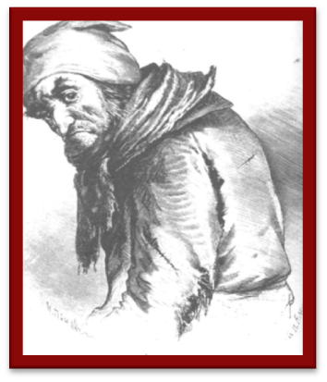
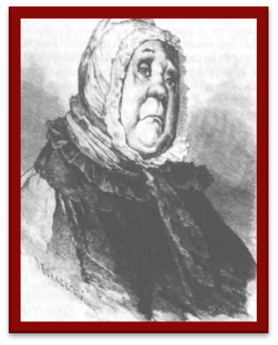
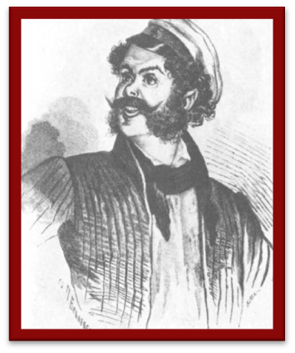
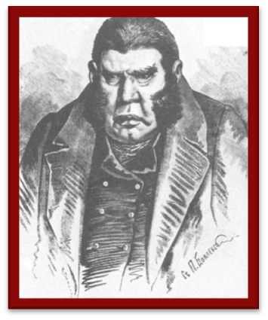

Slide 10
Ответим на вопросы
Кем больше всего интересуется Чичиков, расспрашивая трактирного слугу о состоянии дел в губернском городе?
Чему были посвящены первые дни приезда коллежского советника Чичикова?
Какое впечатление произвёл Чичиков на чиновников города?

Slide 11
Заполните таблицу
Поме щики | Описа ние дерев ни | Господ ский дом | Пор трет | Вещи поме щика | Рече вая хар-ка | Ритуал обеда | Каби нет | Дого вор о купле-прода же «м.д.»
Мани лов
Коробочка
Нозд рёв
Собакевич
Плюш кин

Slide 12
Приёмы раскрытия характеров героев

Slide 13
Персонажи поэмы Один за другим следуют у меня герои, один пошлее другого Н.В. Гоголь
Деградация! Постепенное ухудшение, приводящее к вырождению.
Последовательность в изображении деградации помещиков в поэме.
Манилов.
Коробочка.
Ноздрев.
Собакевич.
Плюшкин.
Порядок следования помещиков неслучаен. Автор выводит некую закономерность, которая приводит к экономическому и моральному упадку помещичий класс.

Slide 14
Выводы
Какой порок олицетворяет каждый из помещиков поэмы Н.В. Гоголя?
Есть ли «мёртвые души» в наши дни?
Исчезла ли эта тема из современной жизни?
Что нужно предпринять, чтобы изменить к лучшему человеческую натуру?

Slide 15
Домашнее задание
А.И. Герцен утверждал:
««Мертвые души» Н.В.Гоголя – удивительная книга, горький упрек современной Руси, но не безнадежный».
Прав ли он?

Slide 16
Желаю удачи!

